Slide 1
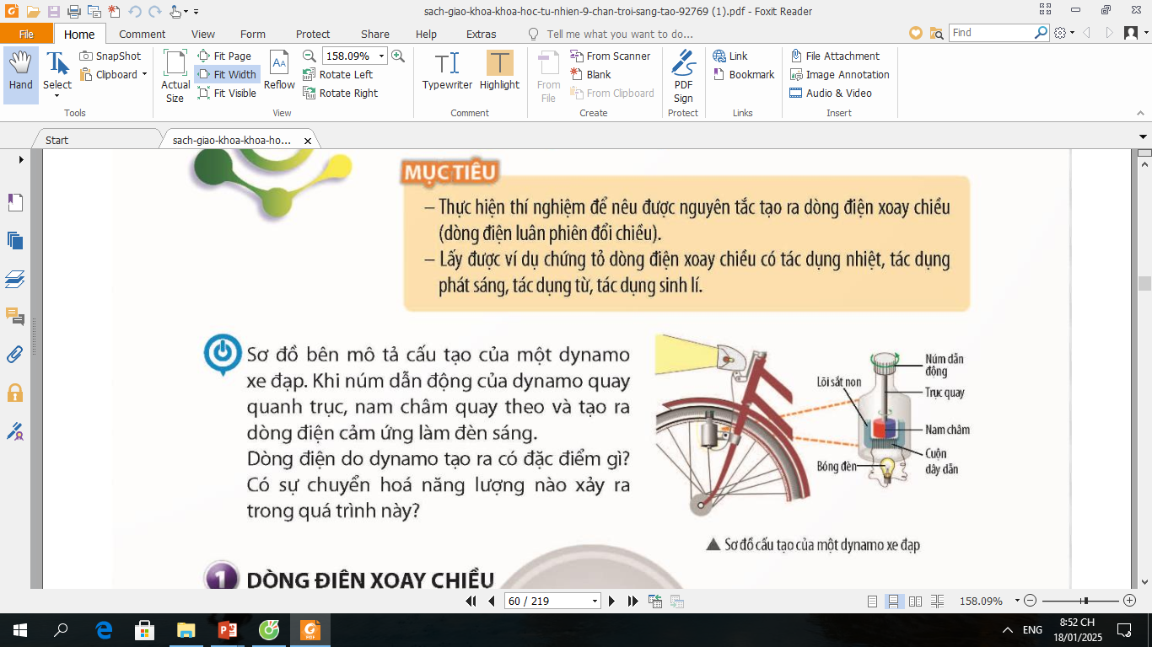

Slide 2
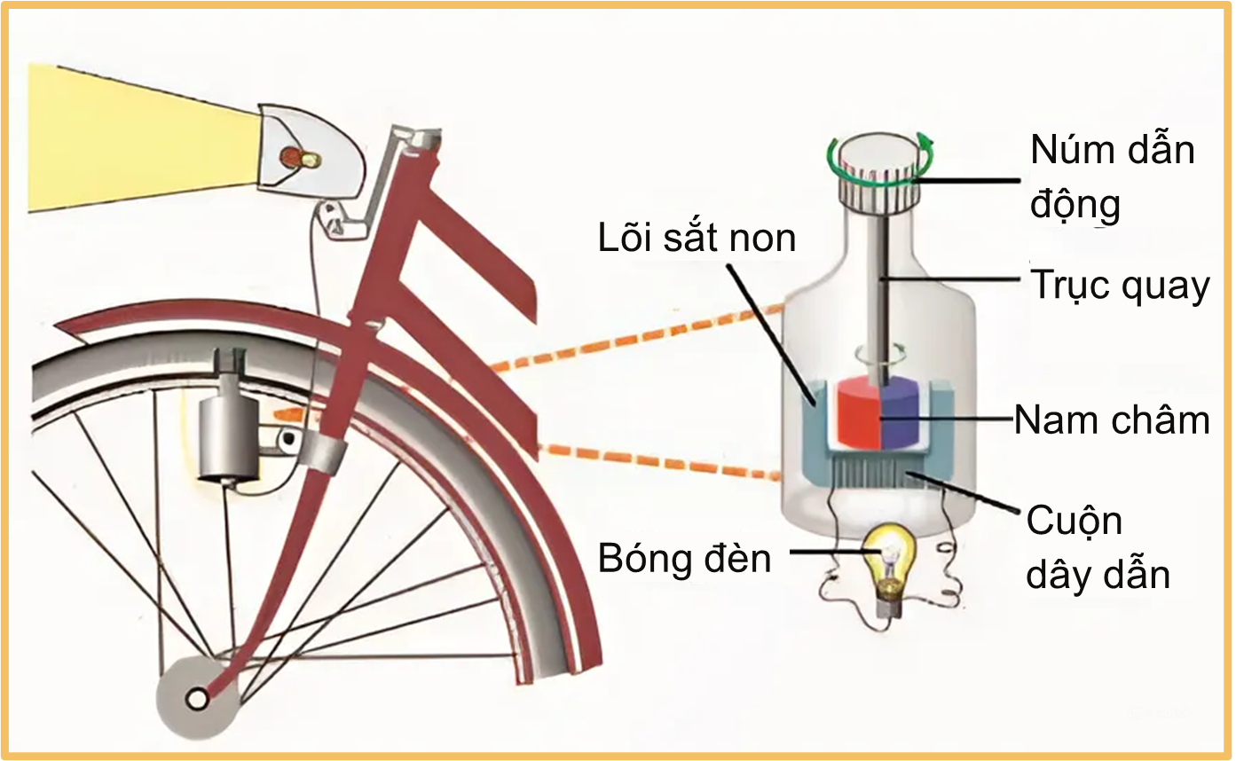
Dòng điện do dynamo tạo ra có đặc điểm gì? Có sự chuyển hóa năng lượng nào xảy ra trong quá trình này?

Slide 3

TIẾT 41+42 BÀI 13. DÒNG
ĐIỆN XOAY CHIỀU

Slide 4
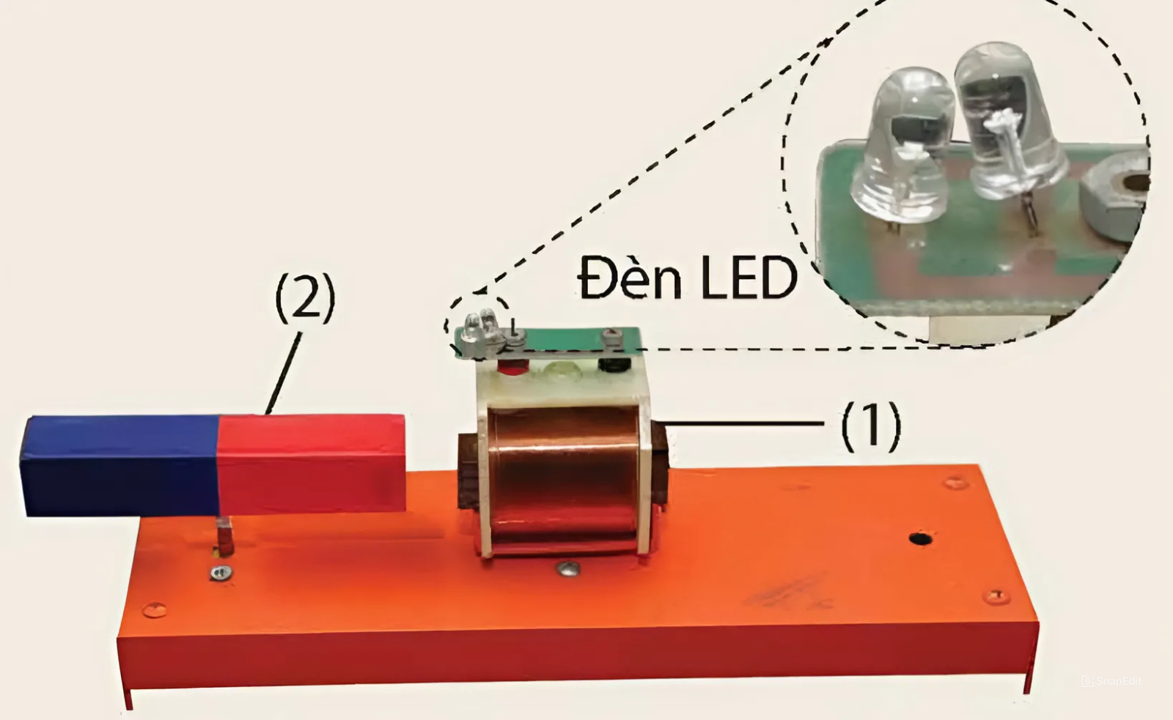
Dòng điện xoay chiều.
Tìm hiểu nguyên tắc tạo ra dòng điện xoay chiều
a. Thí nghiệm 1: Tạo ra dòng điện xoay chiều bằng nam châm quay
Chuẩn bị
Cuộn dây dẫn kín có hai đèn LED đỏ và vàng mắc song song, ngược cực (1);
Thanh nam châm vĩnh cửu có trục quay ở giữa (2).

Slide 5
Tiến hành thí nghiệm
Bước 1: Lắp dụng cụ như hình.
Bước 2: Quan sát sự sáng của đèn Led khi nam châm quay.

Slide 6
Câu hỏi thảo luận 1: Tiến hành Thí nghiệm 1 và trả lời các câu hỏi sau:
a. Hai đèn LED có sáng cùng lúc không?
b. Có nhận xét gì về chiều dòng điện trong cuộn dây dẫn?
Trả lời:
a. Hai đèn LED không sáng cùng lúc.
b. Trong cuộn dây dẫn, dòng điện đổi chiều liên tục.

Slide 7
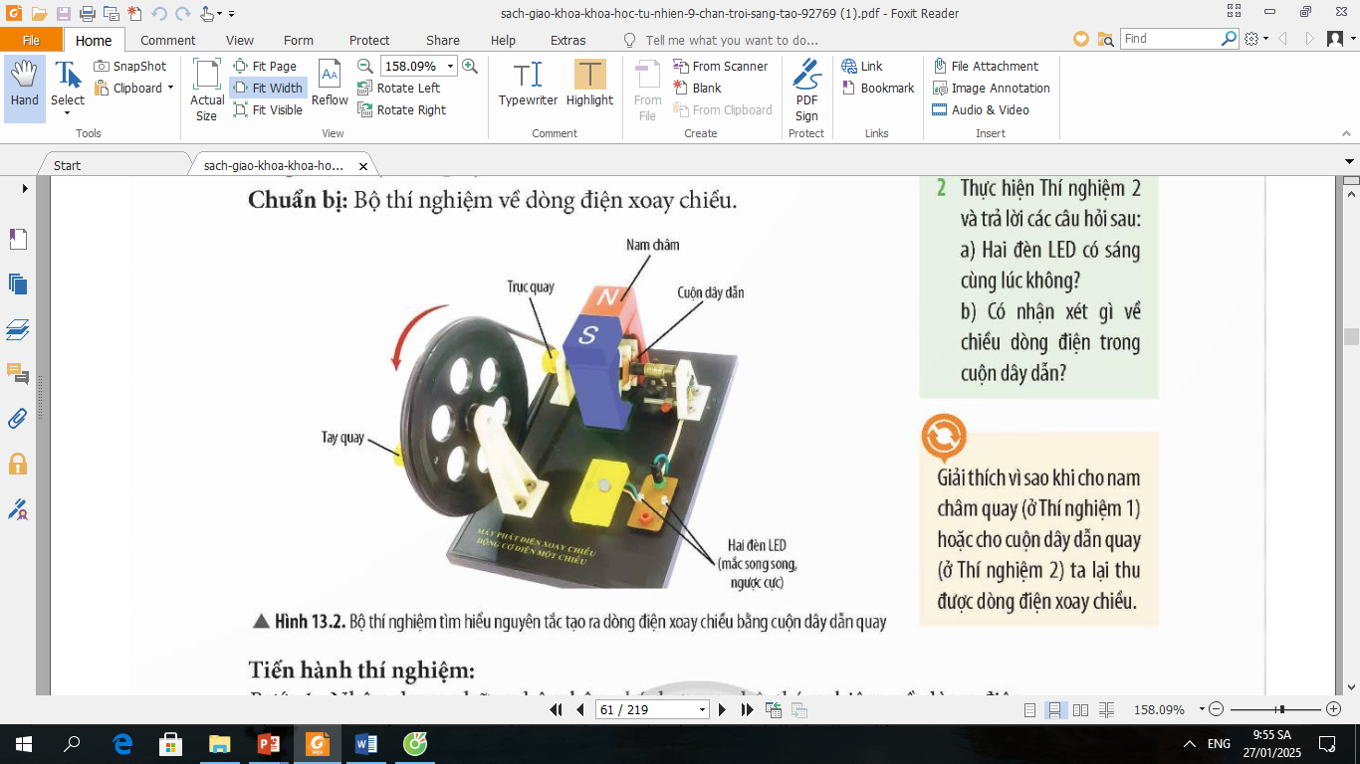
b. Thí Nghiệm 2: Thí nghiệm tạo ra dòng điện xoay chiều bằng cuộn dây dẫn quay

Slide 8
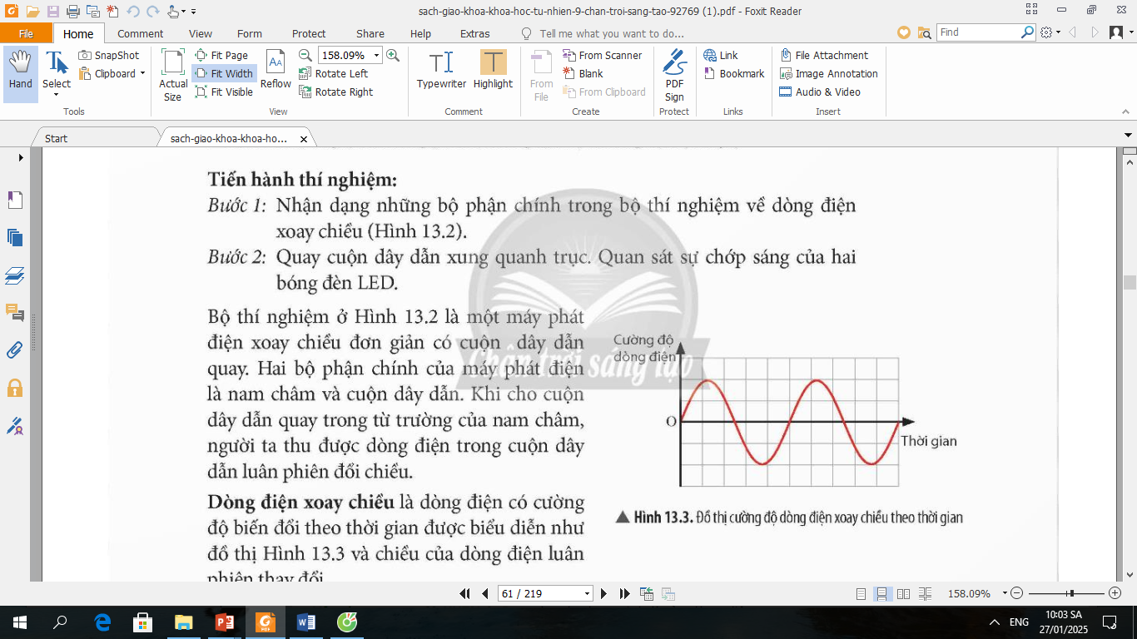

Slide 9
Câu hỏi thảo luận 2 trang 59 KHTN 9: Thực hiện Thí nghiệm 2 và trả lời các câu hỏi sau:
a. Hai đèn LED có sáng cùng lúc không?
b. Có nhận xét gì về chiều dòng điện trong cuộn dây dẫn?
Trả lời:
a. Hai đèn LED không sáng cùng lúc.
b. Dòng điện trong cuộn dây dẫn đổi chiều liên tục.
Luyện tập: Giải thích vì sao khi cho nam châm quay (ở Thí nghiệm 1) hoặc cho cuộn dây dẫn quay (ở Thí nghiệm 2) ta lại thu được dòng điện xoay chiều.
Trả lời:
Vì số đường sức từ xuyên qua tiết diện S của cuộn dây dẫn luân phiên tăng giảm khi nam châm hoặc cuộn dây quay.

Slide 10
2. Kết luận:
- Khi cho cuộn dây quay trong từ trường của nam châm hoặc cho nam châm quay trước cuộn dây thì trong cuộn dây xuất hiện dòng điện cảm ứng xoay chiều.
- Dòng điện xoay chiều là dòng điện có cường độ biến đổi theo thời gian và chiều của dòng điện luân phiên thay đổi.

Slide 11


Các thiết bị điện trong gia đình
đều sử dụng dòng điện xoay chiều
Vậy, dòng điện xoay chiều có những tác dụng gì?

Slide 12
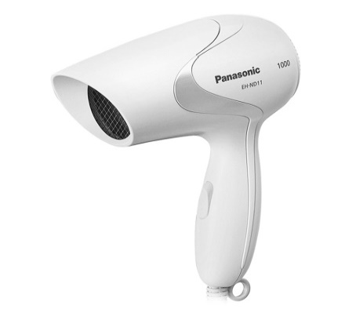
II. Các tác dụng của dòng điện xoay chiều
1. Tìm hiểu các tác dụng của dòng điện xoay chiều
a. Tác Dụng Nhiệt
Thí Nghiệm 1: Quan sát hình và cho biết
Máy sấy tóc
Cảm giác của tay thế nào khi chạm vào vỏ nhựa máy sấy tóc đang hoạt động?
Cảm giác tay hơi nóng khi chạm vào vỏ nhựa máy sấy tóc đang hoạt động.
Hơi nóng thổi ra từ đầu sấy của máy sấy tóc chứng tỏ năng lượng điện được chuyển hóa thành những dạng năng lượng nào?
Hơi nóng thổi ra từ đầu sấy của máy sấy tóc chứng tỏ năng lượng điện được chuyển hóa thành nhiệt năng.

Slide 13
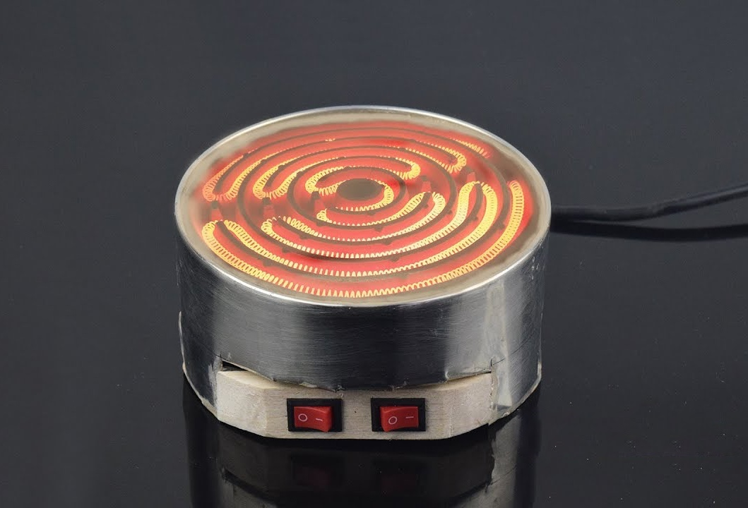
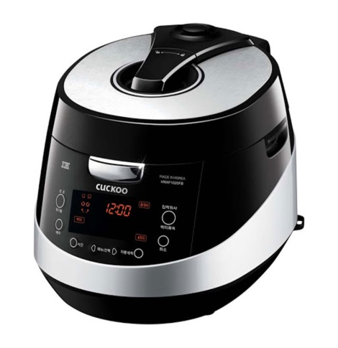

Từ kết quả trên chứng tỏ dòng điện xoay chiều có tác dụng gì?
Từ kết quả trên chứng tỏ dòng điện xoay chiều có tác dụng nhiệt.
PHIẾU HỌC TẬP 1
Nêu các ví dụ trong cuộc sống để chứng tỏ dòng điện xoay chiều có tác dụng nhiệt.
Nồi cơm điện
Bếp ủ than
Máy sấy tóc

Slide 14
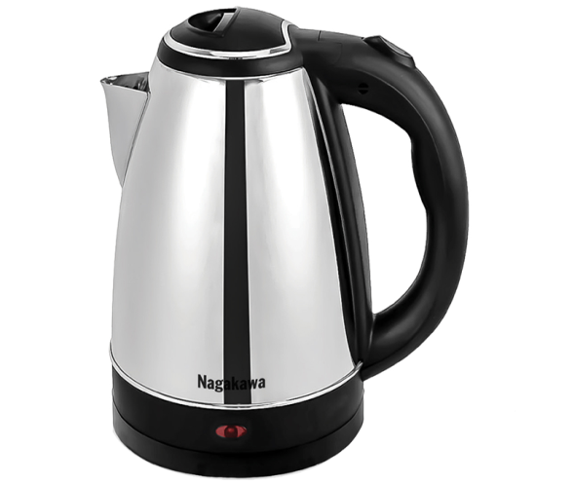
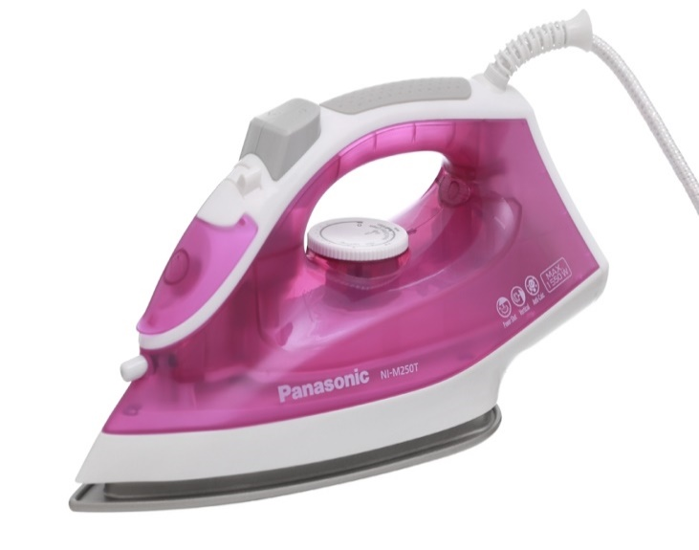
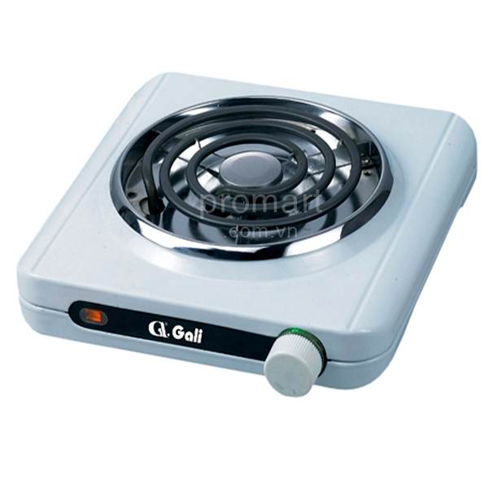
Bếp điện
ấm điện
Bàn là điện
KẾT LUẬN
- Dòng điện xoay chiều chạy qua vật dẫn làm nó nóng lên, chứng tỏ dòng điện xoay chiều có tác dụng nhiệt. Ứng dụng trong các thiết bị: nồi cơm điện, máy sấy, bàn là điện, ấm điện…
Dòng điện xoay chiều làm dây tóc nóng tới nhiệt độ cao và phát sáng ta nói dòng điện xoay chiều có tác dụng nhiệt

Slide 15
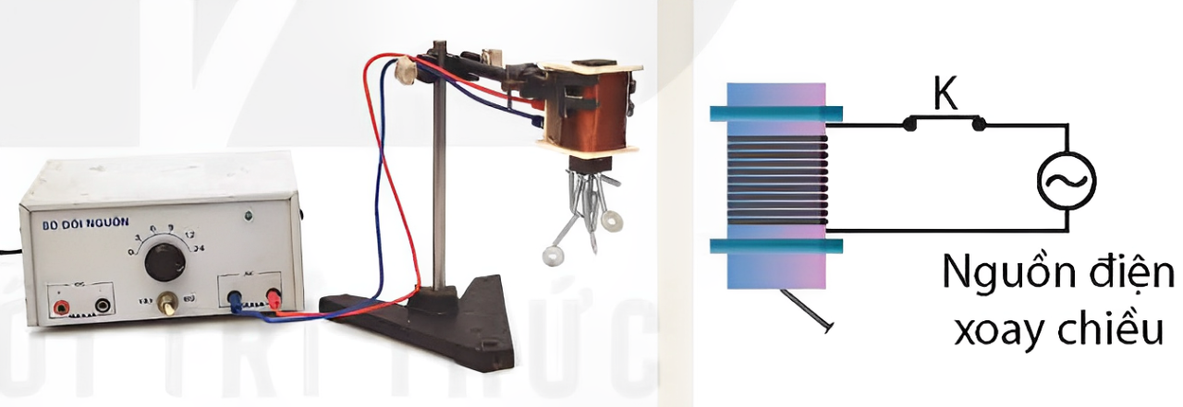
b. Tác dụng từ
Thí Nghiệm 2: Quan sát hình và cho biết
1. Khi đóng công tắc K để dòng điện xoay chiều chạy qua cuộn dây thì đinh sắt bị hút lên, chứng tỏ dòng điện có tác dụng gì?
Khi đóng công tắc K để dòng điện xoay chiều chạy qua cuộn dây thì đinh sắt bị hút lên, chứng tỏ dòng điện có tác dụng từ.

Slide 16
Nêu ví dụ trong cuộc sống chứng tỏ dòng điện xoay chiều có tác dụng từ
Ví dụ: Dòng điện xoay chiều chạy trong dây dẫn thẳng hay trong cuộn dây dẫn sinh ra từ trường.
KẾT LUẬN
- Dòng điện xoay chiều chạy trong dây dẫn thẳng hay trong cuộn dây dẫn sinh ra từ trường chứng tỏ dòng điện xoay chiều có tác dụng từ.

Slide 17
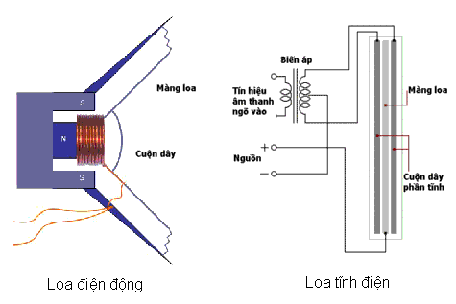
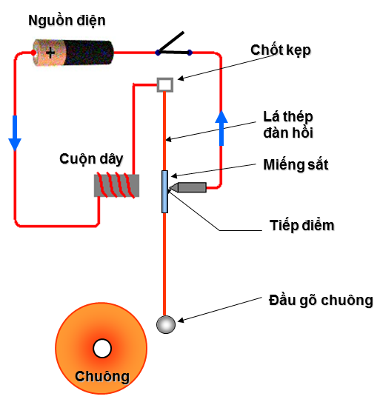
-Tác dụng từ được ứng dụng trong các thiết bị như chuông điện, loa điện, cần cẩu điện …

Slide 18
c. Tác dụng phát sáng
Gia đình em thường sử dụng loại đèn điện nào để chiếu sáng? Dòng điện được sử dụng để chiếu sáng là dòng điện một chiều hay dòng điện xoay chiều?

Slide 19
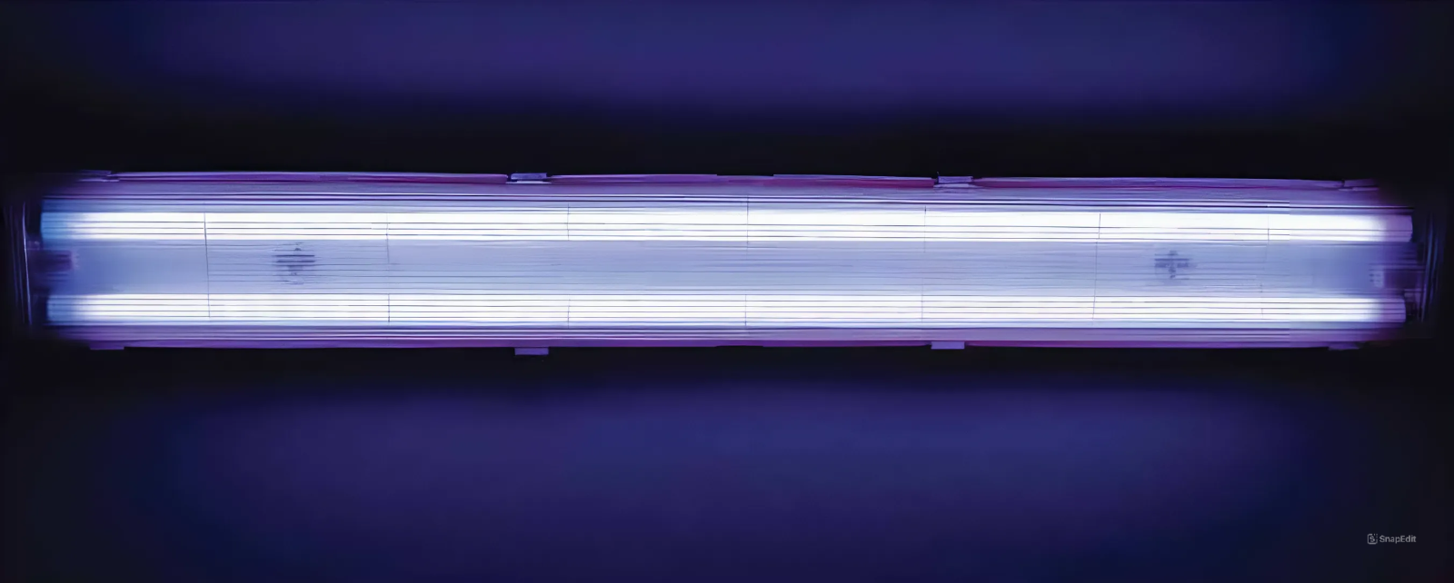

Gia đình em thường sử dụng đèn huỳnh quang, đèn led và đèn sợi đốt để chiếu sáng. Dòng điện được sử dụng để chiếu sáng là dòng xoay chiều.
Thí Nghiệm 3: Quan sát hình và cho biết
Quan sát các hình và cho biết dòng điện xoay chiều có tác dụng gì?
Dòng điện xoay chiều có tác dụng phát sáng.

Slide 20
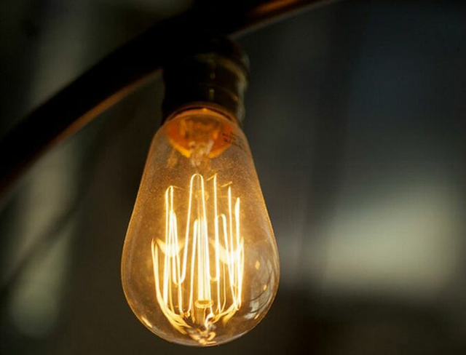
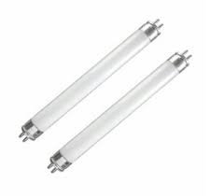
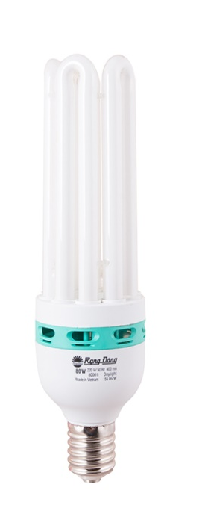
Nêu ví dụ trong cuộc sống chứng tỏ dòng điện xoay chiều có tác dụng phát sáng.
Ví dụ: Dòng điện xoay chiều chạy qua đèn sợi đốt, đèn huỳnh quang có tác dụng phát sáng.
KẾT LUẬN
- Dòng điện xoay chiều chạy qua đèn điện làm đèn phát sáng chứng tỏ dòng điện xoay chiều có tác dụng phát sáng.
- Tác dụng phát sáng được ứng dụng trong các thiết bị như đèn LED, bút thử điện, đèn huỳnh quang, ….

Slide 21
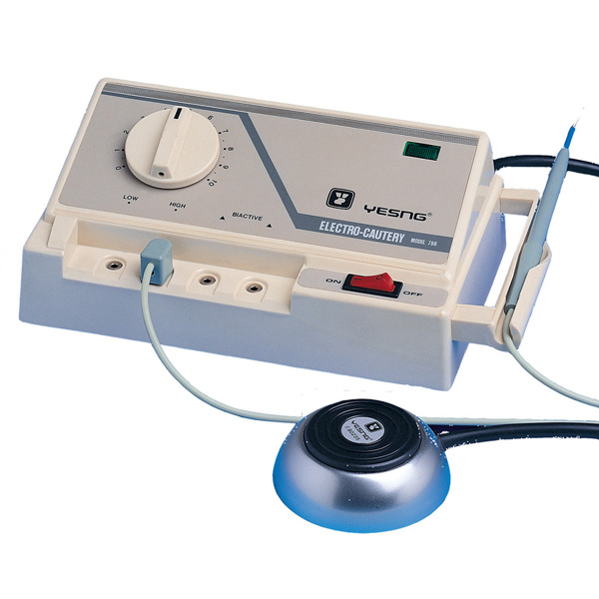
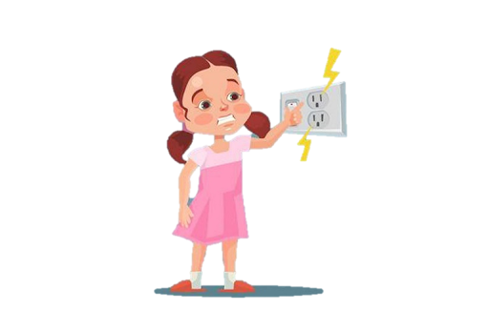

d. Tác Dụng Sinh Lí
- Dòng điện xoay chiều đi qua cơ thể người có thể gây co giật, khó thở, làm tim ngừng đập, tê liệt thần kinh và có thể gây tử vong
Tác dụng sinh lí được ứng dụng trong máy châm cứu, máy đốt điện cao tần ….
Cần tuân thủ các quy tắc an toàn khi sử dụng điện đã học
Vận dụng: Nêu ví dụ trong cuộc sống chứng tỏ dòng điện xoay chiều có tác dụng sinh lí.

Slide 22
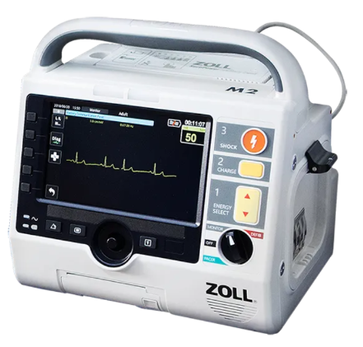
Ví dụ: Dòng điện xoay chiều đi qua cơ thể sẽ làm các cơ co giật, có thể làm tim ngừng đập, ngạt thở, thần kinh bị tê liệt,…
Nêu một số ứng dụng của dòng điện xoay chiều trong y tế để điều trị cho bệnh nhân
Một số ứng dụng của dòng điện xoay chiều trong y tế để điều trị cho bệnh nhân: Máy khử rung tim,…
Dựa vào tác dụng sinh lí của dòng điện xoay chiều, hãy nêu một số quy tắc cần thiết để đảm bảo an toàn trong sử dụng điện.

Slide 23
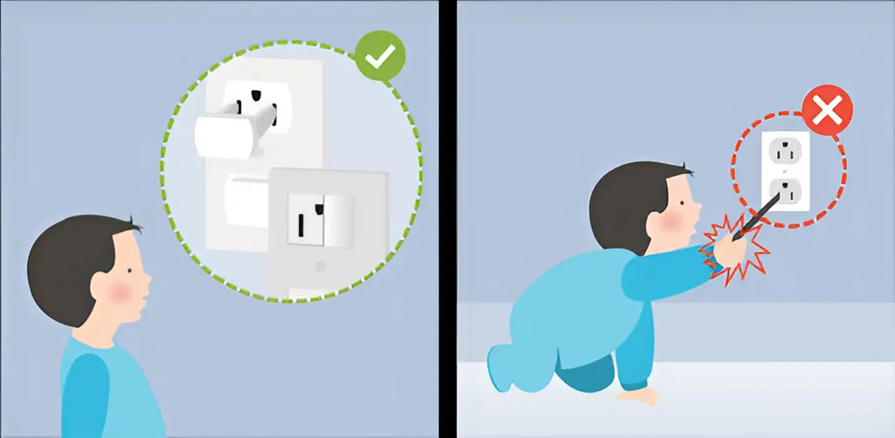
Không tiếp xúc trực tiếp với nguồn điện hoặc các dòng điện trên 10 mA.

Slide 24
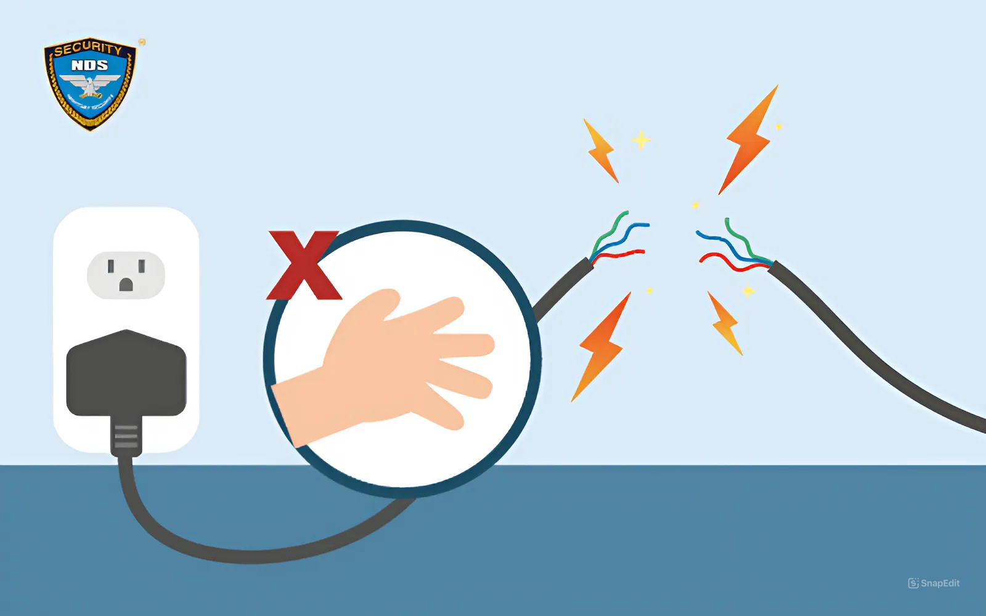
Sử dụng dây dẫn điện chất lượng tốt để tránh rò ri điện, gây giật điện hoặc cháy nổ.

Slide 25
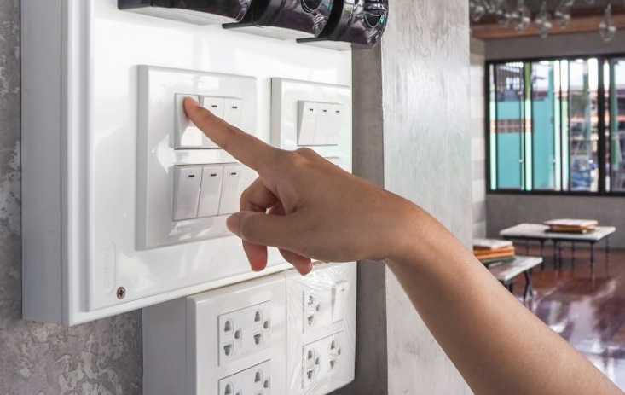
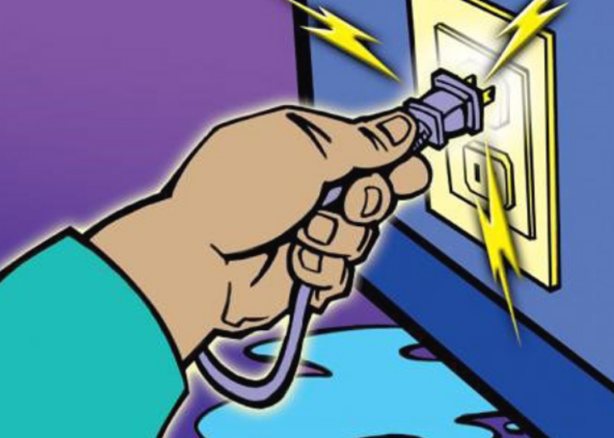
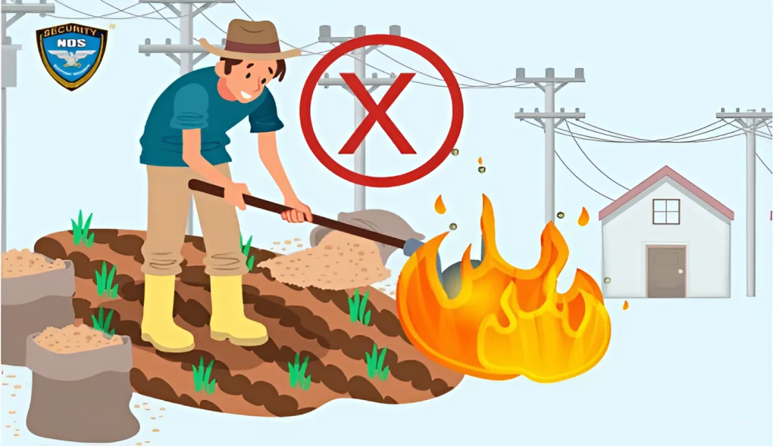
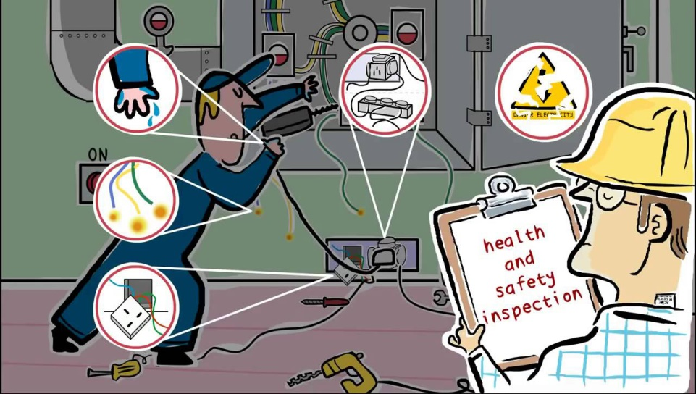
Lắp công tắc, cầu dao để có thể ngắt điện khi có sự cố.
Không sử dụng điện khi tay ướt.
Không để thiết bị phát nhiệt gần các đồ vật dễ cháy nổ.
Kiểm tra, bảo hành các thiết bị điện định kì và thường xuyên.

Slide 26
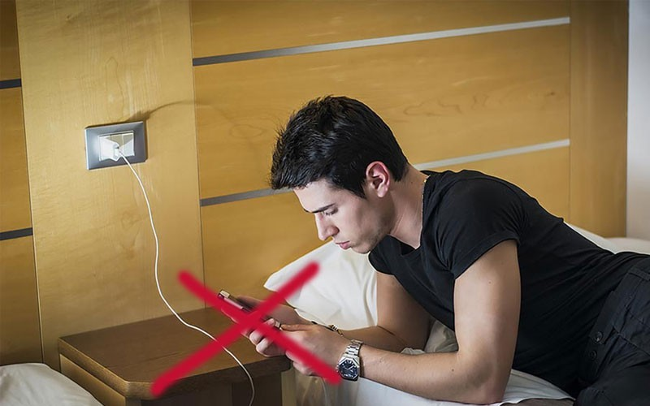

Không vừa sạc điện vừa sử dụng các thiết bị điện.
Không tự ý sửa chữa nếu không hiểu rõ về điện

Slide 27


III. LUYỆN TẬP

Slide 28
Câu 1: Dòng điện xoay chiều là?
A. Dòng điện luân phiên
đổi chiều
B. Dòng điện không đổi
C. Dòng điện có chiều từ trái qua phải
D. Dòng điện có một chiều cố định

Slide 29
Câu 2: Có mấy cách tạo ra dòng điện xoay chiều?
A. 1
B. 2
C. 3
D. 4

Slide 30
Câu 3: Dòng điện cảm ứng trong cuộn dây dẫn kín đổi chiều khi:
A. Số đường sức từ xuyên qua tiết diện S của cuộn dây tăng lên.
B. Số đường sức từ xuyên qua tiết diện S của cuộn dây đang tăng mà chuyển sang giảm hoặc ngược lại đang giảm mà chuyển sang tăng.
C. Số đường sức từ xuyên qua tiết diện S của cuộn dây giảm đi.
D. Số đường sức từ xuyên qua tiết diện S của cuộn dây không thay đổi.

Slide 31
Câu 4: Các thiết bị nào sau đây không sử dụng dòng điện xoay chiều?
A.Máy thu thanh dùng pin.
B. Bóng đèn dây tóc mắc vào điện nhà 220V.
C. Tủ lạnh.
D. Ấm đun nước

Slide 32
Câu 5:Điều nào sau đây không đúng khi so sánh tác dụng của dòng điện một chiều và dòng điện xoay chiều?
A.Dòng điện xoay chiều và dòng điện một chiều đều có khả năng trực tiếp nạp điện cho acquy.
B. Dòng điện xoay chiều và dòng điện một chiều đều tỏa ra nhiệt khi chạy qua một dây dẫn.
C.Dòng điện xoay chiều và dòng điện một chiều đều có khả năng làm phát quang bóng đèn.
D. Dòng điện xoay chiều và dòng điện một chiều đều gây ra từ trường biến thiên.

Slide 33
Câu 6:Đặt một nam châm điện A có dòng điện xoay chiều chạy qua trước một cuộn dây dẫn kín B. Sau khi công tắc K đóng thì trong cuộn dây B có xuất hiện dòng điện cảm ứng. Người ta sử dụng tác dụng nào của dòng điện xoay chiều?
A.Tác dụng sinh lí
B.Tác dụng nhiệt
C.Tác dụng phát sáng
D.Tác dụng từ

Slide 34
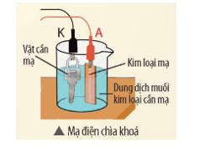
Luyện tập 1: Trong môn Khoa học tự nhiên lớp 8, ta đã biết khi điện phân dung dịch muối copper(II) sulfate thì xuất hiện lớp kim loại đồng bám vào điện cực âm (K). Hiện tượng này được ứng dụng trong kĩ thuật mạ điện. Trong quá trình mạ điện, vật cần mạ được gắn với cực âm, kim loại mạ gắn với cực dương của nguồn điện trong bình điện phân. Chất điện phân thường là dung dịch muối kim loại để mạ (nếu mạ đồng, người ta dùng dung dịch CuSO4). Cực dương của nguồn điện sẽ hút các electron và giải phóng các ion kim loại dương, dưới tác dụng lực tĩnh điện các ion dương này sẽ di chuyển về cực âm, tại đây chúng nhận lại electron, hình thành lớp kim loại bám trên bề mặt của vật được mạ. Em hãy cho biết có thể sử dụng dòng điện xoay chiều để mạ điện được không.

Slide 35
Trả lời:
Không thể sử dụng dòng điện xoay chiều để mạ điện được vì dòng điện có chiều luân phiên thay đổi, không cố định được chiều dịch chuyển làm chất mạ không thể bám vào vật cần mạ.
Luyện tập 2: Trả lời các câu hỏi đã nêu ở phần Mở đầu bài học.
Sơ đồ bên mô tả cấu tạo của một dynamo xe đạp. Khi núm dẫn động của dynamo quay quanh trục, nam châm quay theo và tạo ra dòng điện cảm ứng làm đèn sáng. Dòng điện do dynamo tạo ra có đặc điểm gì? Có sự chuyển hóa năng lượng nào xảy ra trong quá trình này?

Slide 36
Trả lời:
- Dòng điện do dynamo tạo ra là dòng điện xoay chiều, tức là dòng điện thay đổi hướng dòng điện liên tục theo thời gian.
- Trong quá trình này, có sự chuyển hoá năng lượng từ cơ năng sang điện năng.

Slide 37
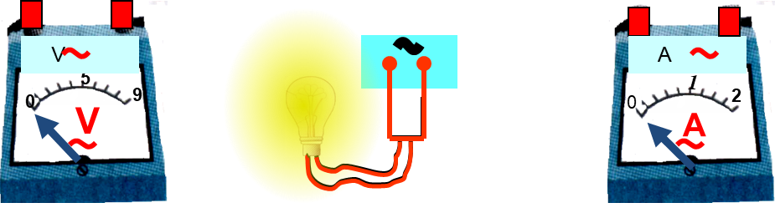
CẢM ƠN CÁC EM
ĐÃ CHÚ Ý LẮNG NGHE

